Slide 1


PENYUSUNAN
RENCANA KERJA
TAHUNAN (RKT)
KWK MARGASARI
Margasari, 9 September 2026

Slide 2
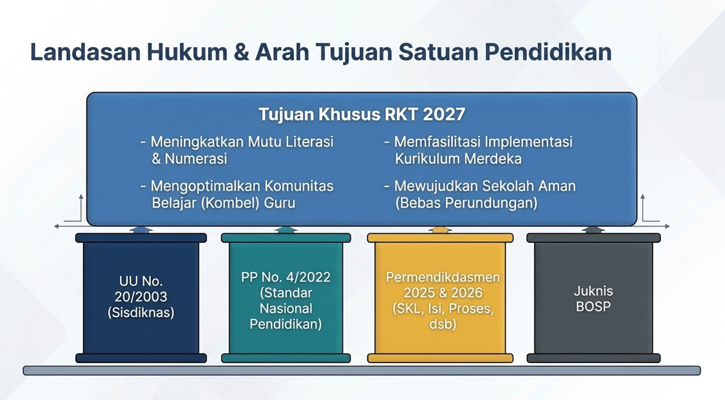

Slide 3




Hakikat RKT
Instrumen Peningkatan Mutu Sekolah
Berpedoman pada Visi &
Misi
Berbasis Evaluasi Diri
Fokus pada Kualitas
Siklus Berkelanjutan
Seluruh rencana
disusun berdasarkan
hasil evaluasi yang
objektif.
Diarahkan untuk
meningkatkan kualitas
proses pembelajaran
dan hasil belajar
murid.
Dilakukan secara
terus-menerus sebagai
upaya perbaikan
sistematis.
Perencanaan kegiatan
pendidikan harus
selaras dengan tujuan
organisasi.
Filosofi Utama:
RKT tidak dimulai dari 'kegiatan apa yang akan dilaksanakan?', melainkan 'apa yang perlu diperbaiki?'

Slide 4


Tiga Klasifikasi Program
Kategorisasi program dan kegiatan dalam Rencana Kerja Tahunan (RKT)
Prioritas Peningkatan Mutu
Pemenuhan Standar
Rutin Operasional
Menjawab masalah atau akar
masalah yang menjadi prioritas
utama sekolah.
Memastikan seluruh ketentuan
dan standar pendidikan
terpenuhi dengan baik.
Menjamin keberlangsungan
layanan pendidikan dan
operasional sekolah sehari-
hari.
Perlu diingat: Tidak semua kegiatan sekolah adalah program prioritas.

Slide 5

Dasar Penyusunan Pendekatan Berbasis Data (PBD)
Landasan strategis dalam penyusunan RKT
Rapor Pendidikan
  Evaluasi komprehensif
  performa akademik dan
  non-akademik sekolah.
EDS (Evaluasi Diri Sekolah)
  Hasil refleksi internal
  mendalam mengenai kondisi
  sekolah.
Evaluasi Program
  Tinjauan kritis terhadap
  kinerja dan capaian tahun
  sebelumnya.
Supervisi
  Temuan dari kegiatan
  supervisi akademik dan
  manajerial.
Dapodik
  Data pokok pendidikan
  yang terintegrasi sebagai
  basis sistem.
Kondisi Riil & Aspirasi
  Pemetaan situasi lapangan
  objektif dan masukan dari
  pemangku kepentingan.
Data menjadi landasan utama pengambilan keputusan, bukan sekadar lampiran dokumen administratif.

Slide 6
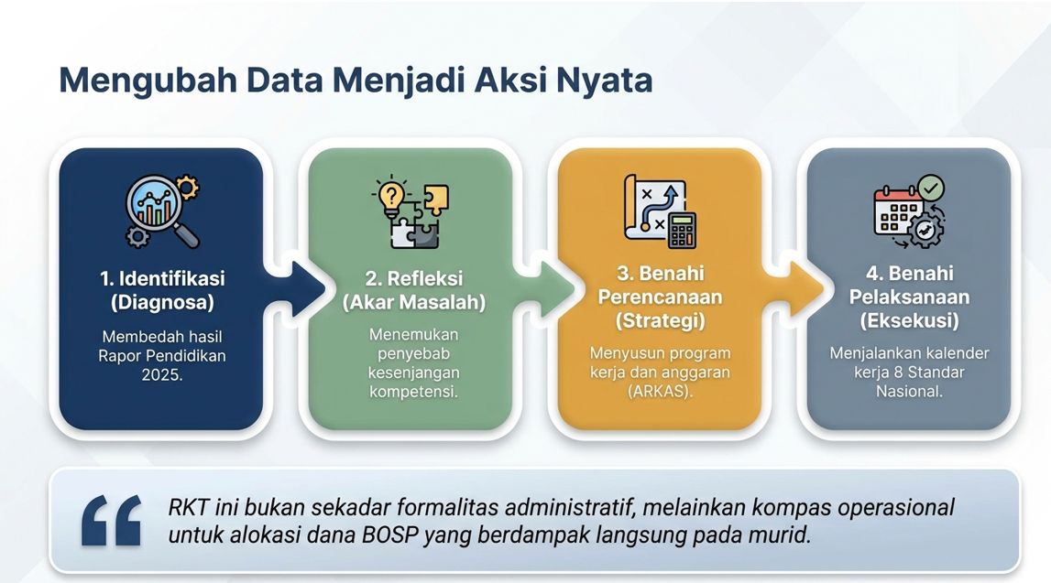

Slide 7
Menentukan Prioritas RKT
Tidak semua masalah harus menjadi prioritas. Fokus pada yang paling strategis.
Hasil Analisis Data
  Keputusan didasarkan pada
  data objektif sekolah yang
  valid.
Tingkat Kebutuhan
  Mengutamakan pemenuhan
  kebutuhan yang paling
  mendesak.
Akar Masalah
  Menyasar penyebab utama
  masalah, bukan sekadar
  mengatasi gejala.
Urgensi
  Menilai tingkat
  kepentingan untuk segera
  diselesaikan.
Dampak terhadap Mutu
  Fokus utama pada
  peningkatan kualitas
  pembelajaran.
Kemampuan Intervensi
  Mempertimbangkan kapasitas
  dan sumber daya yang
  dimiliki sekolah.
Ketercapaian
  Memastikan target
  realistis untuk
  diselesaikan dalam satu
  tahun.
Prinsip Utama: Fokus pada yang paling strategis. RKT bukan daftar seluruh kebutuhan sekolah.

Slide 8
8 SNP dalam RKT
Kerangka Pengelompokan Program
1
2
3
4
Standar Kompetensi
Lulusan
Standar Isi
Standar Proses
Standar Penilaian
Pengaturan materi dan
kurikulum.
Pelaksanaan
pembelajaran di
kelas.
Mekanisme dan
evaluasi hasil
belajar.
Fokus pada capaian
lulusan sekolah.
5
6
7
8
Standar PTK
Standar Sarana dan
Prasarana
Standar Pengelolaan
Standar Pembiayaan
Pengembangan pendidik
dan tenaga
kependidikan.
Manajemen dan tata
kelola organisasi
sekolah.
Pengaturan anggaran
dan sumber pendanaan.
Pemenuhan fasilitas
pendukung pendidikan.
Catatan Penting:
8 SNP berfungsi sebagai kerangka pengelompokan program, bukan sebagai 8 program prioritas.

Slide 9


SISTEMATIKA RKT
BAB I PENDAHULUAN
A. Latar Belakang
B. Landasan Hukum
C. Tujuan RKT

Slide 10




BAB II PROFIL SEKOLAH
Visi, Misi, dan Tujuan Sekolah
Data Tendik dan Murid
Perkiraan Dana BOS
Sarana dan Prasarana

Slide 11




BAB III EVALUASI DIRI SEKOLAH
Evaluasi Diri Sekolah Internal
Analisis Laporan Raport Pendidikan
Evaluasi RKT Tahun Lalu
Analisis Priorotas rekomendasi

Slide 12




BAB IV RENCANA KERJA TAHUNAN (RKT)
Target Capaian Kinerja 2027
Rencana Kegiatan (RKT PBD)
Rencana Kerja ARKAS PBD
Rencana Kerja Tahunan 8 SNP
Program Kerja Strategis dan Jadwal

Slide 13
BAB V PENUTUP
Simpulan
Saran

Slide 14



LAMPIRAN
OBJEK SATU
1. Undangan, daftar hadir, notulen penyusunan RKT/ARKAS
3. Foto Kegiatan
OBJEK DUA
OBJEK TIGA
2. Kaldik
4. Analisis Kegiatan Sekolah
OBJEK EMPAT
5. SK Tim Penyusun RKT/ARKAS

Slide 15
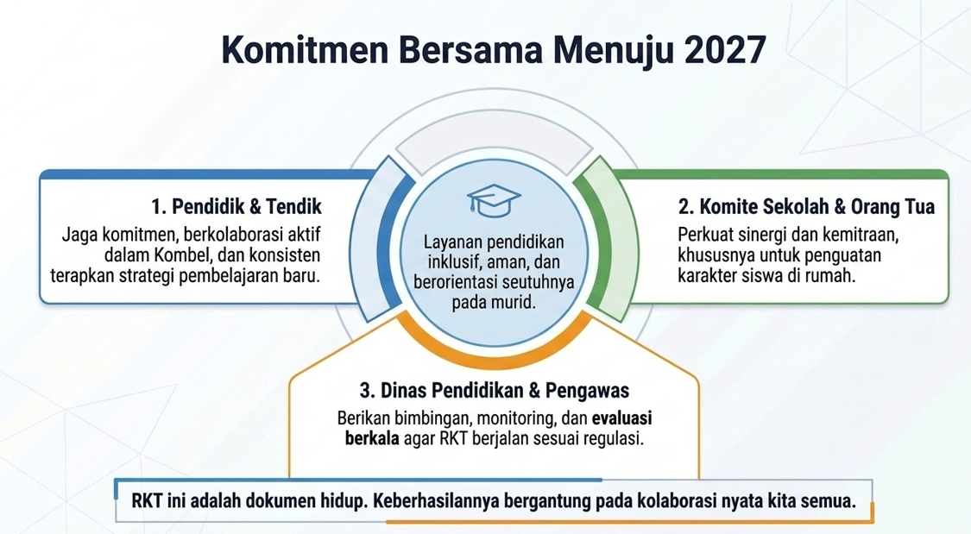

Slide 16
Terima Kasih

